Slide 1
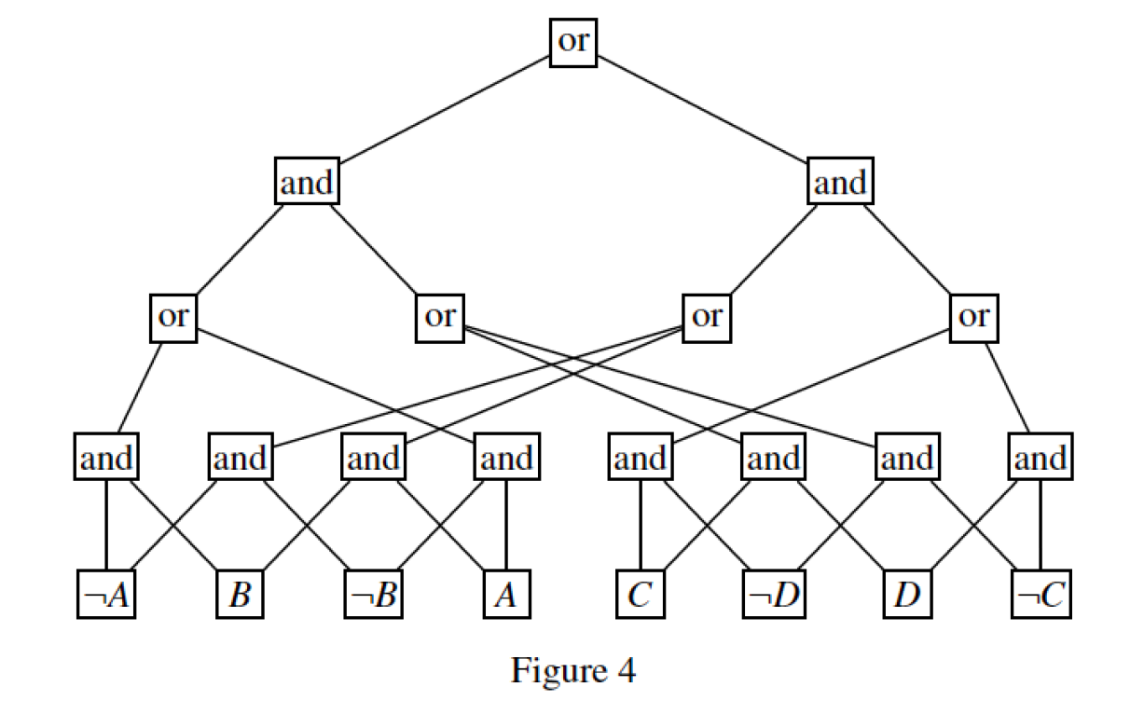
0.5
0.17
0.33
0.34
0.5
0.66
0.5
0.27
0.63
0.03
0.07
0.15
0.35
0.15
0.35
0.9
0.3
0.7
0.1
0.5
0.3
0.7
0.5

